Slide 1
Titel:
Quelle:
Übungsart:
Titel:
Textquelle:
Sprachlogik
Synonyme 3
Siegbert Rudolph
Bedienung:
Makros freischalten
Präsentationsmodus starten
Mit einem Klick geht es weiter
Beenden: Escape-Taste drücken
Nächste Folie
C:\Users\Master\OneDrive\A - Übungsdateien\Leseübungs-Sammelsurium\Synonyme 3.pptx - Seite 1

Slide 2
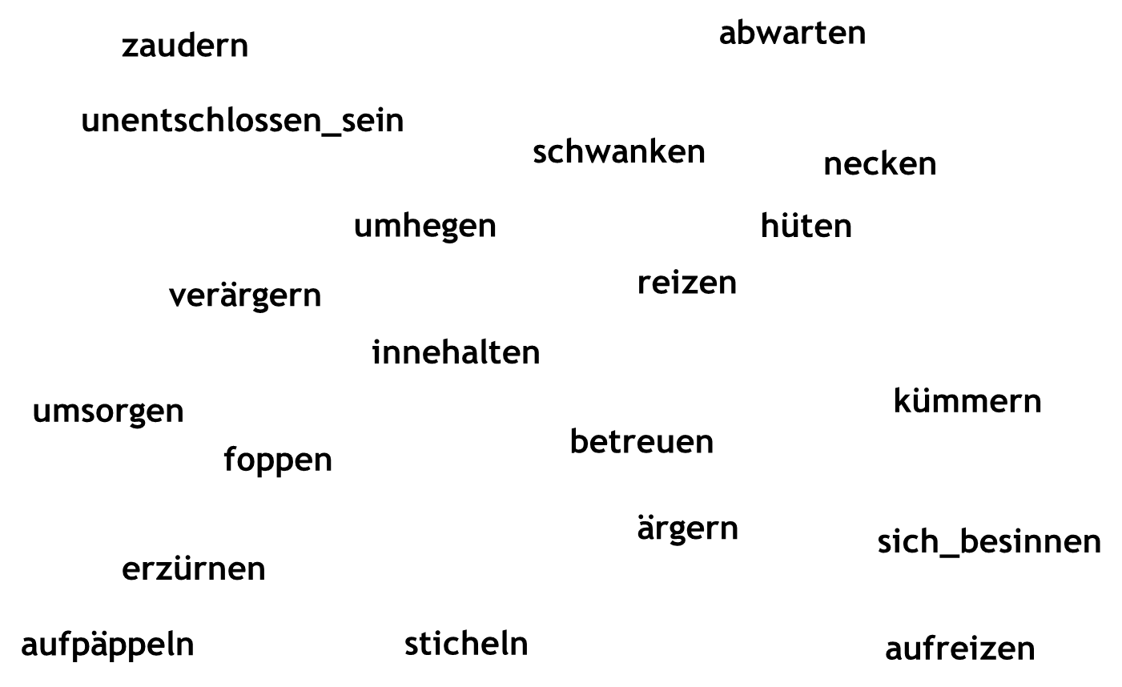
Synonyme finden
Bitte auf die passenden Wörter klicken, dabei Anzahl beachten!
pflegen - 6 Lösungen
zaudern
abwarten
unentschlossen_sein
schwanken
necken
umhegen
hüten
verärgern
reizen
innehalten
umsorgen
kümmern
foppen
betreuen
ärgern
sich_besinnen
erzürnen
aufpäppeln
sticheln
aufreizen
Vorherige Seite
Nächste Seite
C:\Users\Master\OneDrive\A - Übungsdateien\Leseübungs-Sammelsurium\Synonyme 3.pptx - Seite 2

Slide 3
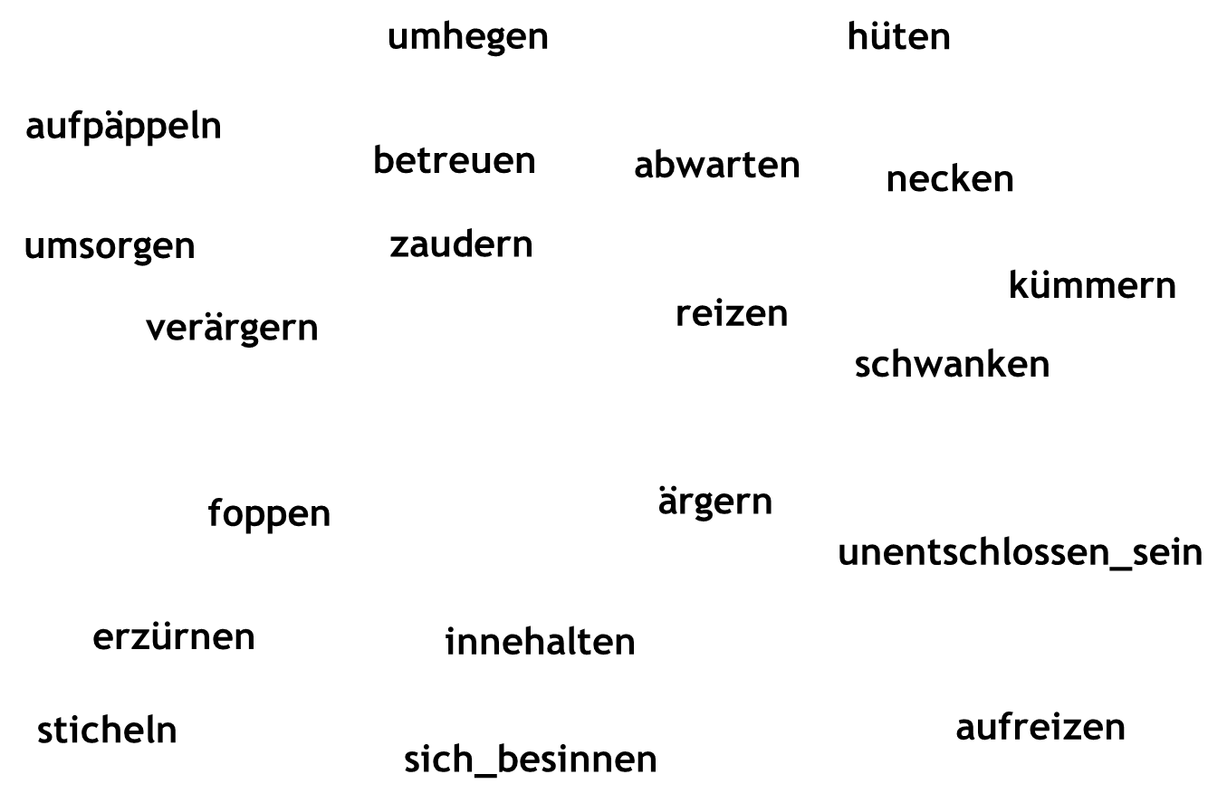
Synonyme finden
Bitte auf die passenden Wörter klicken, dabei Anzahl beachten!
provozieren - 8 Lösungen (auch harmlose Formen)
umhegen
hüten
aufpäppeln
betreuen
abwarten
necken
umsorgen
zaudern
kümmern
verärgern
reizen
schwanken
foppen
ärgern
unentschlossen_sein
erzürnen
innehalten
sticheln
aufreizen
sich_besinnen
Vorherige Seite
Nächste Seite
C:\Users\Master\OneDrive\A - Übungsdateien\Leseübungs-Sammelsurium\Synonyme 3.pptx - Seite 3

Slide 4
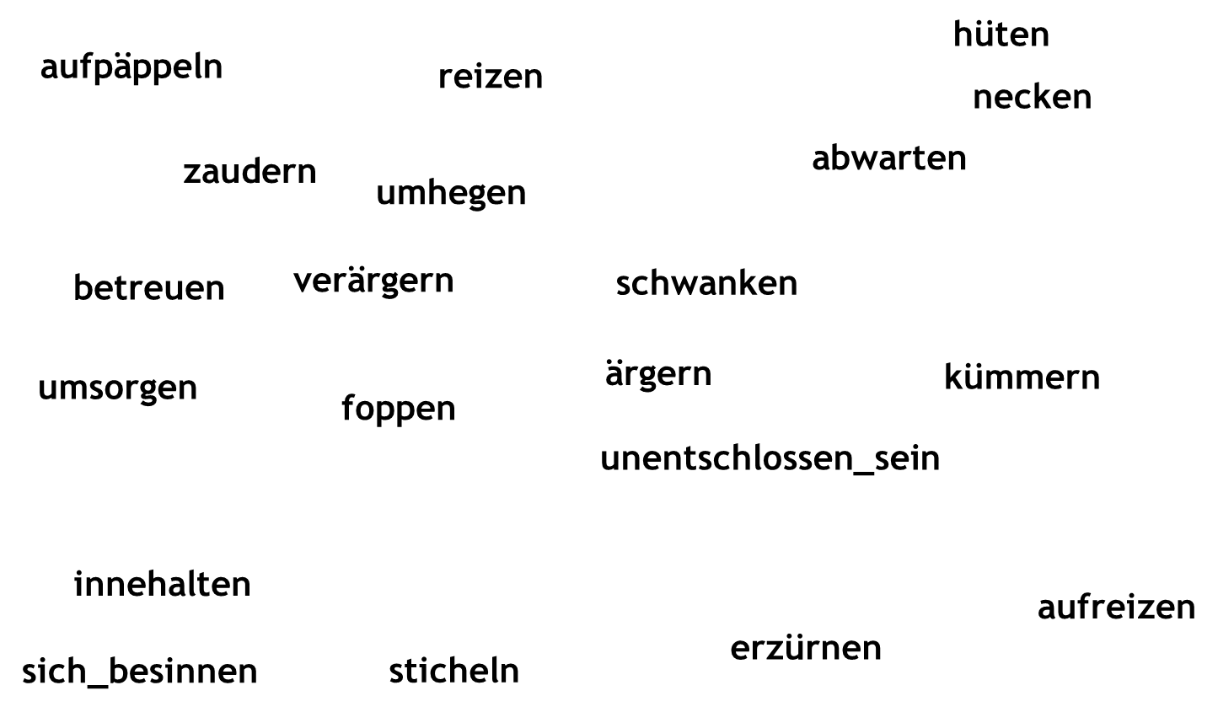
Synonyme finden
Bitte auf die passenden Wörter klicken, dabei Anzahl beachten!
zögern - 6 Lösungen
hüten
aufpäppeln
reizen
necken
zaudern
abwarten
umhegen
betreuen
verärgern
schwanken
umsorgen
ärgern
kümmern
foppen
unentschlossen_sein
innehalten
aufreizen
erzürnen
sich_besinnen
sticheln
Vorherige Seite
Nächste Seite
C:\Users\Master\OneDrive\A - Übungsdateien\Leseübungs-Sammelsurium\Synonyme 3.pptx - Seite 4

Slide 5
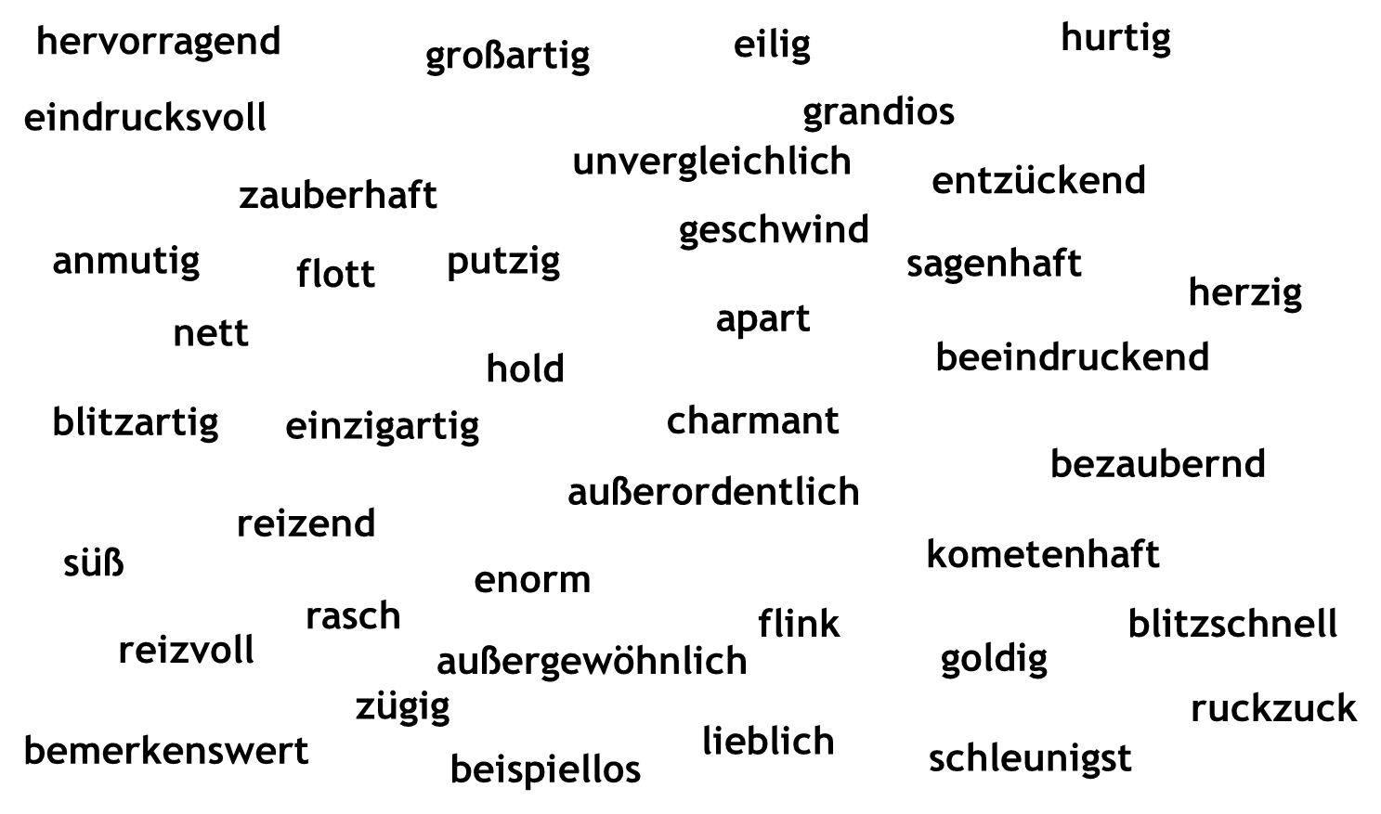
Synonyme finden
Bitte auf die passenden Wörter klicken, dabei Anzahl beachten!
niedlich - 15 Lösungen
hervorragend
großartig
eilig
hurtig
eindrucksvoll
grandios
unvergleichlich
entzückend
zauberhaft
geschwind
anmutig
flott
putzig
sagenhaft
herzig
nett
apart
hold
beeindruckend
blitzartig
einzigartig
charmant
bezaubernd
außerordentlich
reizend
süß
kometenhaft
enorm
rasch
flink
blitzschnell
reizvoll
außergewöhnlich
goldig
zügig
ruckzuck
bemerkenswert
lieblich
schleunigst
beispiellos
Vorherige Seite
Nächste Seite
C:\Users\Master\OneDrive\A - Übungsdateien\Leseübungs-Sammelsurium\Synonyme 3.pptx - Seite 5

Slide 6
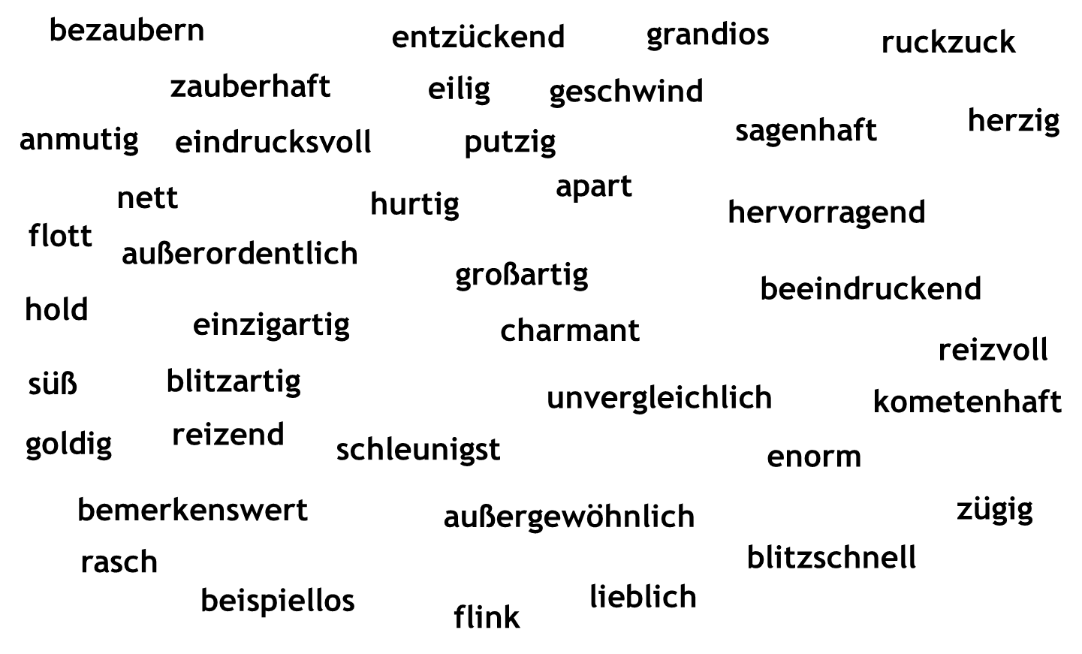
Synonyme finden
Bitte auf die passenden Wörter klicken, dabei Anzahl beachten!
toll - 13 Lösungen
bezaubern
entzückend
grandios
ruckzuck
zauberhaft
eilig
geschwind
sagenhaft
herzig
anmutig
eindrucksvoll
putzig
nett
apart
hurtig
hervorragend
flott
außerordentlich
großartig
beeindruckend
hold
einzigartig
charmant
reizvoll
süß
blitzartig
unvergleichlich
kometenhaft
goldig
reizend
schleunigst
enorm
bemerkenswert
außergewöhnlich
zügig
rasch
blitzschnell
beispiellos
lieblich
flink
Vorherige Seite
Nächste Seite
C:\Users\Master\OneDrive\A - Übungsdateien\Leseübungs-Sammelsurium\Synonyme 3.pptx - Seite 6

Slide 7
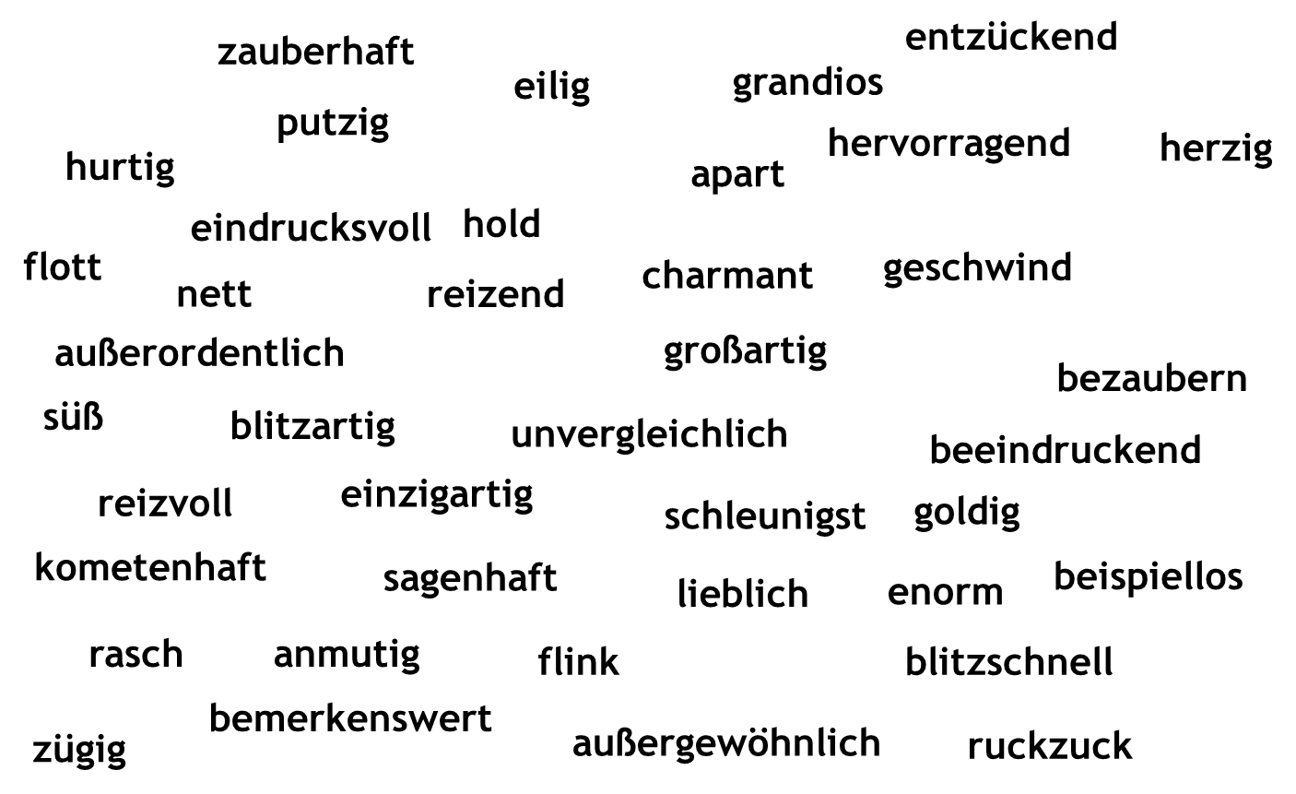
Synonyme finden
Bitte auf die passenden Wörter klicken, dabei Anzahl beachten!
schnell – 12 Lösungen
zauberhaft
entzückend
eilig
grandios
putzig
hervorragend
herzig
hurtig
apart
eindrucksvoll
hold
flott
charmant
geschwind
nett
reizend
außerordentlich
großartig
bezaubern
süß
blitzartig
unvergleichlich
beeindruckend
reizvoll
einzigartig
goldig
schleunigst
kometenhaft
sagenhaft
beispiellos
lieblich
enorm
rasch
anmutig
flink
blitzschnell
bemerkenswert
zügig
außergewöhnlich
ruckzuck
Vorherige Seite
Nächste Seite
C:\Users\Master\OneDrive\A - Übungsdateien\Leseübungs-Sammelsurium\Synonyme 3.pptx - Seite 7

Slide 8
Üben macht gescheit!
Hurra, wieder ein Stück weiter!
Vorherige Seite
C:\Users\Master\OneDrive\A - Übungsdateien\Leseübungs-Sammelsurium\Synonyme 3.pptx - Seite 8

